Slide 1
第7章 模数转换及数模转换
吉林大学 微型计算机原理与接口技术

Slide 2
7.1 概述
能够将模拟量转变为数字量的器件称为模数转换器，简称ADC或A/D转换器。
这种能将数字量转换为模拟量的器件称为数模转换器，简称DAC或D/A转换器。
吉林大学 微型计算机原理与接口技术

Slide 3
7.2 传感器
A/D转换器是将模拟的电信号转换成数字信号。所以将物理量转换成数字量之前，必须先将物理量转换成电模拟量。
传感器把非电量（如温度、压力、流量等）转换成电压或电流信号。
传感器一般是指能够进行非电量和电量之间转换的敏感元件。
吉林大学 微型计算机原理与接口技术

Slide 4
7.3 D/A转换
7.3.1 D/A转换原理
D/A转换的方法较多，但常用的方法是加权电阻网和T型电阻网。
1．加权电阻网D/A转换
2．T型电阻网D/A转换
吉林大学 微型计算机原理与接口技术

Slide 5
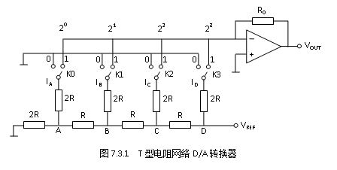
吉林大学 微型计算机原理与接口技术

Slide 6
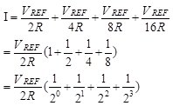

吉林大学 微型计算机原理与接口技术

Slide 7
7.3.2 D/A转换器的主要参数
1．分辨率
D/A转换器的分辨率：当输入数字发生单位数码变化时，即LSB位产生一次变化时，所对应输出模拟量（电压或电流）的变化量。分辨率是反映了输出模拟量的最小变化量。对于线性D/A转换器来说，其分辨率与数字量输出的位数n呈下列关系：
 分辨率=FS/2^{n}
其中，FS为模拟输出的满量程值。
吉林大学 微型计算机原理与接口技术

Slide 8
2．建立时间
建立时间也可以叫做转换时间，是描述D/A转换速率快慢的一个重要参数，是指输入数字量变化后，输出模拟量稳定到相应数值范围内（稳定值±ε）所经历的时间。
3．线性度
线性度是指，当数字量变化时，D/A转换器输出的模拟量按比例关系变化的程度。
理想的D/A转换器是线性的，但实际上有误差，模拟输出偏离理想输出的最大值称为线性误差。
吉林大学 微型计算机原理与接口技术

Slide 9
7.3.3 D/A转换器的输入输出特性
1．输入缓冲能力
DAC是否带有三态输入缓冲器或锁存器来保存输入数字量。
2．输入数据的宽度
DAC有8位、10位、12位、14位、16位之分。当DAC的位数高于微机系统数据总线的宽度时，需要两次分别输入数字量。
3．电流型还是电压型
即DAC的输出是电流还是电压。
吉林大学 微型计算机原理与接口技术

Slide 10
4．单极性输出/双极性输出
对一些需要正负电压控制的设备，就要使用双极性DAC，或在输出电路中采取措施，使输出电压有极性变化。
5．输入码制
DAC能接收哪些码制（如二进制码、BCD码等）的数字输入量。
吉林大学 微型计算机原理与接口技术

Slide 11
7.3.4 DAC 0832转换器及应用
1．DAC 0832主要特性
8位分辨率，电流型输出;
外接参考电压-10V～+10V;
可采用双缓冲、单缓冲或直接输入三种工作方式;
单电源+5V～+15V;
电流建立时间1μs;
R-2R T型解码网络，数字输入与TTL兼容。
吉林大学 微型计算机原理与接口技术

Slide 12
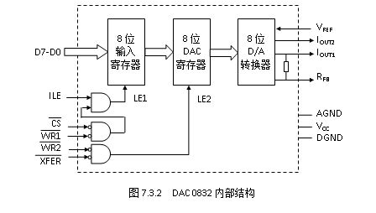
2．DAC 0832的内部构造
DAC 0832由4个部分组成：一个8位输入寄存器，一个8位DAC寄存器，一个8位D/A转换器和一组控制逻辑组成。
吉林大学 微型计算机原理与接口技术

Slide 13
3．DAC 0832引脚功能
D7-D0：8位数据输入端。
ILE：输入寄存器允许信号，输入，高电平有效。
/CS：片选信号，低电平有效。
/WR1：输入寄存器写选通信号，输入，低电平有效。输入寄存器的锁存信号LE1由ILE、 /CS和/WR1 的逻辑组合产生，LE1为高电平时，输入寄存器状态随输入数据变化，LE1的负跳变将输入数据锁存。
/XFER：传送控制信号，低电平有效。
吉林大学 微型计算机原理与接口技术

Slide 14
/WR2：DAC寄存器的写选通信号，DAC寄存器的锁存信号LE2由 /WR和/XFER 的逻辑组合而成。LE2为高电平时，DAC寄存器的输出随寄存器的输入而变化，LE2的负跳变时，输入寄存器的内容打入到DAC寄存器并开始D/A转换。
V_{REF}：参考电压，接T型电阻网，范围为-10～+10V。
I_{OUT1}：电流输出端1，其值随DAC内容线性变化。当DAC寄存器的内容为全“1”时，输出电流最大；为全“0”时，输出电流为零。
吉林大学 微型计算机原理与接口技术

Slide 15
I_{OUT2}：电流输出端2，I_{OUT1}＋I_{OUT2}＝常数。
R_{FB}：反馈电阻。由于片内已具有反馈电阻，故可以与外接运算放大器输出端短接。
V_{CC}：电源电压：可用+5V～+15V。
AGND：模拟地。
DGND：数字地。
吉林大学 微型计算机原理与接口技术

Slide 16
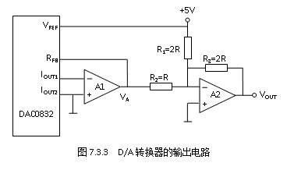

4．DAC 0832的电压输出电路
吉林大学 微型计算机原理与接口技术

Slide 17
5．DAC 0832应用
DAC 0832单缓冲方式应用很广泛，可对生产现场某执行机构进行控制，也可产生各种信号。
设定DAC 0832的地址为78H。当CPU送出00H～0FFH数据，经DAC 0832转换VOUT为0～+5V的模拟电压送至现场执行机构。其VOUT输出模拟电压控制程序段如下：
（1）VOUT输出模拟电压0V～+5V程序段
MOV AL，N ；N为00H～0FFH间的任意数
OUT 78H，AL
吉林大学 微型计算机原理与接口技术

Slide 18
（2）方波发生器程序段
X1： MOV AL，00H
OUT 78H，AL
CALL DELAY ；DELAY为延时子程序
MOV AL，0FFH
OUT 78H，AL
CALL DELAY
JMP X1
吉林大学 微型计算机原理与接口技术

Slide 19
（3）锯齿波发生器程序段
Y1： MOV AL，00H
OUT 78H，AL
Y2： INC AL
OUT 78H，AL
MOV CX，n ；延时
Y3： LOOP Y3
JMP Y2
吉林大学 微型计算机原理与接口技术

Slide 20
（4）三角波发生器
Z1： MOV AL，00H
Z2： OUT 78H，AL
CALL DELAY ；调延时子程序
INC AL
JNZ Z2
DEC AL ；使AL=FFH
DEC AL ；使AL=FEH，消除平顶
Z3： OUT 78H，AL
CALL DELAY；调延时子程序
DEC AL
JNZ Z3
JMP Z2
吉林大学 微型计算机原理与接口技术

Slide 21
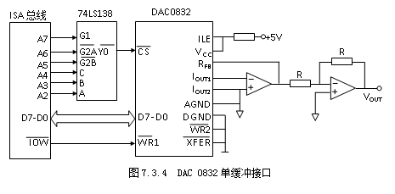
6．DAC 0832的典型连接
DAC 0832的典型连接是单极性单缓冲连接，如图7.3.4所示。图中DAC 0832的端口地址为80H-83H，使用OUT 80H，AL命令将AL中的数据输出。
吉林大学 微型计算机原理与接口技术

Slide 22
例7.3.1 利用DAC 0832输出单极性模拟量电压
将从2000H开始的50个字节单元数据依次送到DAC 0832输出，每个数据输出间隔时间为1ms，可调用D1ms延时1ms子程序。
输出程序编制如下：
X1： MOV SI，2000H
MOV CX，50
X2： MOV AL，[SI]
INC SI
OUT 80H，AL
CALL D1ms
LOOP X2
HLT
吉林大学 微型计算机原理与接口技术

Slide 23
7.3.5 DAC l210与CPU的接口
1．8位CPU与超过8位的DAC接口
当一个12位的D/A转换器与8位CPU接口时，需把数据宽度分为两段，即用两个数据锁存器分别锁存低8位和高4位数据，计算机向D/A转换器送数据时分为二次操作，即先把低8位送给低8位锁存器，紧接着把高4位送到高4位锁存器。
这种方法从接口原理上来说是可以的，但在实际上却存在问题，它会在模拟电压输出中出现本来没有“毛刺”现象，这种现象主要是由于两个锁存器的值不同时改变而造成的。
吉林大学 微型计算机原理与接口技术

Slide 24
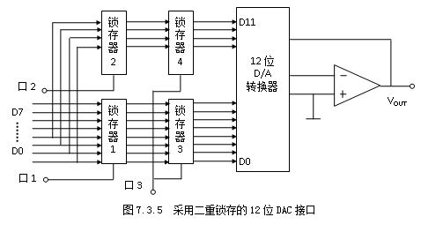
吉林大学 微型计算机原理与接口技术

Slide 25
2．DAC 1210主要特性
3．DAC 1210的内部构造
4．DAC 1210的典型连接
吉林大学 微型计算机原理与接口技术

Slide 26
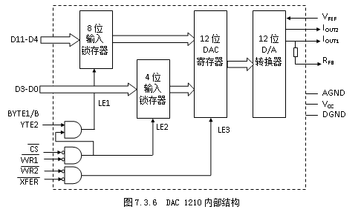
吉林大学 微型计算机原理与接口技术

Slide 27
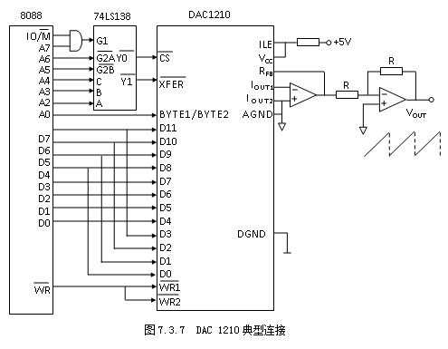
吉林大学 微型计算机原理与接口技术

Slide 28
假设BX寄存器中低12位数据是待转换的12位数字量，则可编写如下程序，启动DAC 1210完成一次D/A转换：
X1： MOV CL，4
SHL BX，CL
MOV AL，BH ；高8位数据
OUT 81H，AL ；送高8位
MOV AL，BL ；低4位数据
OUT 80H，AL ；送低4位
OUT 84H，AL ；送12位数据
RET
吉林大学 微型计算机原理与接口技术

Slide 29
例7.3.2 利用DAC 1210设计锯齿波发生器
利用DAC 1210设计一个正向锯齿波发生器。接口电路设计参考图7.3.7。锯齿波发生程序编制如下：
START： MOV SI，00H
X1： MOV BX，SI
MOV CL，4
SHL BX，CL
MOV AL，BH
OUT 81H，AL
MOV AL，BL
OUT 80H，AL
OUT 84H，AL
CALL DELAY
INC SI
JMP X1
吉林大学 微型计算机原理与接口技术

Slide 30
7.4 A/D转换
7.4.1 多路开关
1．双向单端8通道多路开关CD4051
典型的八选一双向多路开关为CD4051，国产型号为5G4051。CD4051的结构如图7.4.1所示，它由逻辑电平转换电路、地址译码电路、开关通道三部分组成。
吉林大学 微型计算机原理与接口技术

Slide 31
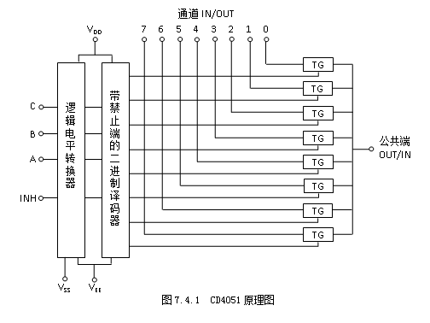
吉林大学 微型计算机原理与接口技术

Slide 32
7.4.2 A/D转换原理
常用的3种A/D转换的方法：
计数式、
逐次逼近式、
双积分式A/D转换原理。
1．A/D转换的基本过程
采样与量化是A/D转换的基本过程。
吉林大学 微型计算机原理与接口技术

Slide 33
（1）采样
为了把一个连续变化的模拟信号转变成对应的数字信号，就必须首先把模拟信号在时间上离散化，也就是对模拟信号进行采样。
采样的过程一般是：先使用一个采集电路，按等距离时间间隔，对模拟信号进行采集，然后用保持电路将采集来的信号电平保持一段时间，以便模数转换器正确地将其转换成对应的数字量。
吉林大学 微型计算机原理与接口技术

Slide 34
香农(Shannon)采样定理
对一个有限频谱(ω<+ωmax)的连续信号进行采样，当采样频率f≥2fmax时（fmax是输入模拟信号的最高频率），则采样输出信号能无失真地恢复到原来的连续信号。
吉林大学 微型计算机原理与接口技术

Slide 35
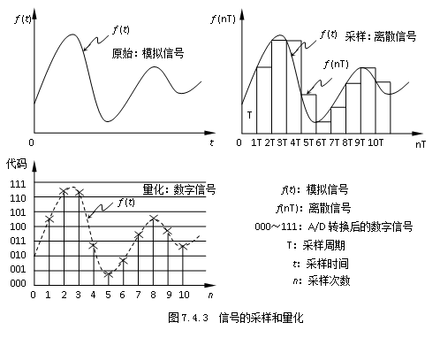
吉林大学 微型计算机原理与接口技术

Slide 36
在实际使用上，为了保证数据采集精度，在模拟输入通道中通常采取如下方法：
1）增加每个周期的采样数，在最高频率端每周期采样7～10次，即f=(7～10)fmax。
2）在A/D转换前设置低通滤波器，消除信号中无用的高频分量。
多通道数据采集系统的最小采样频率f应为：
f=(7～10)fmax×N （N：通道数）
此时，最大采样周期为T=1/f。
吉林大学 微型计算机原理与接口技术

Slide 37
（2）量化
模拟量输入信号被采样以后，得到的是时间上离散，幅值上连续的信号，即离散信号，但是要想用计算机处理，就必须把这种信号转换为时间上和幅值上都离散的信号，即数字信号。这种把离散信号转变为数字信号的过程，就是量化过程。
吉林大学 微型计算机原理与接口技术

Slide 38
2．计数式A/D转换原理
计数式A/D转换器的工作原理是：被测电压和一个均匀增长的斜坡电压不断地作比较，直到二者相等时，比较过程结束，并输出一个代表被测电压值的二进制数值。
吉林大学 微型计算机原理与接口技术

Slide 39
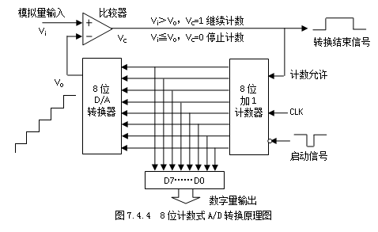
吉林大学 微型计算机原理与接口技术

Slide 40
3．逐次逼近式A/D转换
逐次逼近式A/D转换器的工作原理也是将被测电压和由D/A转换生成的电压进行比较，但这里D/A转换生成的电压不是线性增长去接近被测电压，而是用对分搜索的方法来逐次逼近被测电压。
吉林大学 微型计算机原理与接口技术

Slide 41
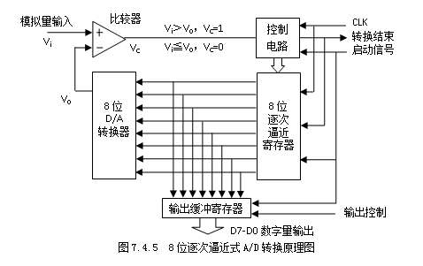
吉林大学 微型计算机原理与接口技术

Slide 42
4．双积分式A/D转换
双积分式A/D转换器的基本原理是，将一段时间内的模拟电压通过两次积分，转换成与模拟电压成正比的时间间隔，然后利用时钟脉冲和计数器测出此段时间间隔，所得到的计数结果就是输入电压对应的数字值。
吉林大学 微型计算机原理与接口技术

Slide 43
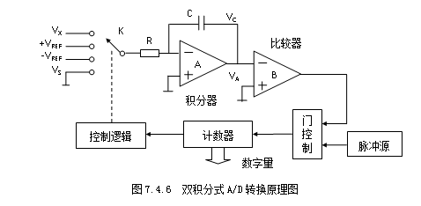
吉林大学 微型计算机原理与接口技术

Slide 44
7.4.3 A/D转换器的主要技术指标
1．分辨率
A/D转换器的分辨率表明了能够分辨最小的量化信号的能力。它是输出数字量变化一个相邻数码所需输入模拟电压的变化量，即数字输出的最低有效位（LSB）所对应的模拟输入电平值，若输入电压的满刻度值为V_{FS}，转换器的位数为n，那么分辨率就是 V_{FS}，
吉林大学 微型计算机原理与接口技术

Slide 45
2．精度
精度是指A/D转换器的实际变换函数与理想变换函数的接近程度。精度又分为绝对精度和相对精度。
3．转换时间
转换时间是指ADC完成一次转换所需的时间，即从启动信号开始到转换结束并得到稳定的数字输出量所需的时间。
4．量程
量程是指ADC所能转换的输入电压范围。
吉林大学 微型计算机原理与接口技术

Slide 46
7.4.4 ADC 0809八位A/D转换器及应用
ADC 0809是美国NS公司生产的CMOS组件，8路输入单片A/D转换器。
1．ADC 0809主要特性
8位分辨率，电压输入0～+5V，转换时间100μs（640KHz条件），时钟频率100KHz～1280KHz，单一电源+5V，8路单端模拟量输入通道，参考电压+5V，总的不可调误差土1LSB，温度范围-40℃～+85℃，可锁存的三态输出，输出与TTL电路兼容。
吉林大学 微型计算机原理与接口技术

Slide 47
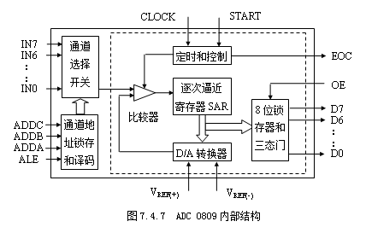
2．ADC 0809内部结构
吉林大学 微型计算机原理与接口技术

Slide 48
表7.4.2 8路模拟输入通道与地址选择
地址ADDR |  |  | 模拟量输入通道
ADDC | ADDB | ADDA
0 | 0 | 0 | IN0
0 | 0 | 1 | IN1
0 | 1 | 0 | IN2
0 | 1 | 1 | IN3
1 | 0 | 0 | IN4
1 | 0 | 1 | IN5
1 | 1 | 0 | IN6
1 | 1 | 1 | IN7
吉林大学 微型计算机原理与接口技术

Slide 49
3．ADC 0809引脚功能
IN7-IN0：8路模拟量输入线。
D7-D0：8位数字量输出线。
ADDC-ADDA：3位地址线，用来选通8路模拟通道中的一路。
ALE：地址锁存允许，在ALE的上升沿，ADDC、ADDB、ADDA三位地址信号被锁存到地址锁存器。
吉林大学 微型计算机原理与接口技术

Slide 50
START：启动信号，正脉冲有效。地址锁存后，在该引脚加一正脉冲，该脉冲的上升沿使所有内部寄存器清零，其中包括使逐次逼近寄存器复位，从下降沿开始进行A/D转换。
CL0CK：时钟信号，输入线。其时钟频率范围是100KHz～1280KHz，标准时钟为640KHz，此时转换时间为100μs。
EOC：转换结束信号，输出。当该信号为低电平时，表明ADC 0809已准备开始转换，或正在转换进行之中，不能提供一个有效的稳定的数据。
吉林大学 微型计算机原理与接口技术

Slide 51
OE：输出允许，输入线。当OE为高电平时打开输出三态缓冲器，使转换后的数据进入数据总线。
V_{REF(+)}、V_{REF(-)}：基准电压输入。一般应用情况下，V_{REF(+)}接+5V，而V_{REF(-)}与GND相连。
Vcc：电源电压，接+5V。
GND：地信号。
吉林大学 微型计算机原理与接口技术

Slide 52
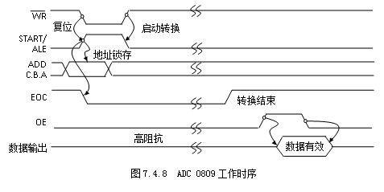
吉林大学 微型计算机原理与接口技术

Slide 53
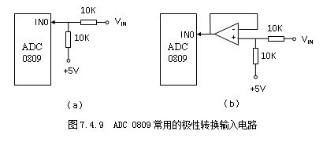
ADC 0809的模拟量输入是单极性的，范围为0～+5V，若实际模拟输入信号是双极性的，则需要设计极性转换电路，图7.4.9所示为常用的极性转换电路，若信号源的内阻小，可采用图7.4.9（a）电路，若信号源的内阻大，可采用图7.4.9（b）电路。
吉林大学 微型计算机原理与接口技术

Slide 54
4．ADC 0809与CPU的接口方法
A/D转换器与CPU的数据传送控制方式通常有3种：
等待方式、
查询方式、
中断方式。
（1）等待方式
吉林大学 微型计算机原理与接口技术

Slide 55
例7.4.1 ADC 0809等待方式接口设计
等待方式下，ADC 0809与微处理器之间的连接如图7.4.10所示。若采集通道IN0的数据，可设计如下程序：
MOV AL，00H ；设置通道号0
OUT 84H，AL ；启动0通道进行A/D转换
CALL DELAY100 ；延时100μs，等待A/D转换结束
IN AL，84H ；转换结束，读入A/D转换结果
吉林大学 微型计算机原理与接口技术

Slide 56
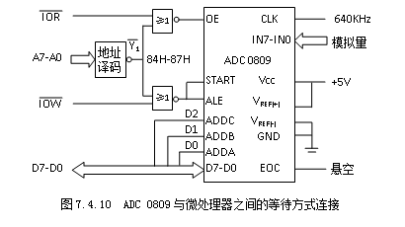
吉林大学 微型计算机原理与接口技术

Slide 57
（2）查询方式
所谓程序查询方式，就是先选通模拟量输入通道，发出启动A/D转换的信号，然后用程序查看EOC状态，若EOC=1，则表示A/D转换已结束，可以读入数据；若EOC=0，则说明A/D转换器正在转换过程中，应继续查询，直到EOC=1为止。
例7.4.2 ADC 0809查询方式接口设计
ADC 0809与微处理器之间的查询方式连接如图7.4.11所示，利用该接口电路，采用查询方式，对现场8路模拟量输入信号循环采集一次，其数据存入数据缓冲区中，程序设计如下：
吉林大学 微型计算机原理与接口技术

Slide 58
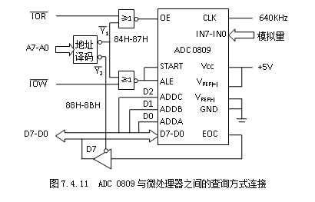
吉林大学 微型计算机原理与接口技术

Slide 59
DATA SEGMENT
COUNT DB 00H ；采样次数
NUMBER DB 00H ；通道号
ADCBUF DB 8 DUP(?) ；采样数据缓冲区
DATA ENDS
ADCC EQU 84H ；A/D控制口地址
ADCS EQU 88H ；A/D状态口地址
吉林大学 微型计算机原理与接口技术

Slide 60
CODE SEGMENT
ASSUME CS:CODE,DS:DATA
START: MOV AX，DATA
MOV DS，AX
MOV BX，OFFSET ADCBUF ；设置A/D缓冲区
MOV CL，COUNT ；设置采样次数
MOV DL，NUMBER ；设置通道号
X3: MOV AL，DL
OUT ADDC，AL ；启动ADC 0809相应通道
吉林大学 微型计算机原理与接口技术

Slide 61
X1: IN AL，ADCS ；读取状态口
TEST AL，80H ；析取EOC
JNZ X1 ；EOC≠0，未开始转换，等待
X2: IN AL，ADCS
TEST AL，80H
JZ X2 ；EOC≠1，未转换完成，等待
IN AL，ADCC ；读数据
MOV [BX]，AL
吉林大学 微型计算机原理与接口技术

Slide 62
INC BX ；指向下一个数据缓冲单元
INC DL ；指向下一个通道
INC CL ；采样次数加1
CMP CL，08H
JNZ X3
MOV AX，4C00H
INT 21H
CODE ENDS
END START
吉林大学 微型计算机原理与接口技术

Slide 63
（3）中断方式
在前两种方式中，无论CPU暂停与否，实际上对控制过程来说都是处于等待状态，等待A/D转换结束后再读入数据，因此速度慢，为了发挥计算机的效率，有时采用中断方式。
吉林大学 微型计算机原理与接口技术

Slide 64
7.4.6 采样保持器
采样保持器在A/D转换接口中起着重要的模拟存贮器的作用。在对模拟信号进行采集与处理时，尽管A/D转换电路的速度很快，但是进行一次转换总需要一定的时间，在这一段时间内，要求被测信号保持不变，这就需要对被测信号进行采样和保持工作，采样保持在一个特定的时间上取出一个正在变化着的模拟信号的瞬时值，并把这个值保存下来，直到下次采样或数据处理结束为止。当转换快速变化的模拟信号时，采样保持器能够有效地减小孔径误差。
吉林大学 微型计算机原理与接口技术

Slide 65
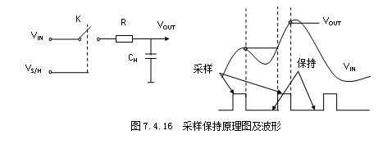
1．采样保持原理
吉林大学 微型计算机原理与接口技术

Slide 66
2．采样保持器的主要性能指标
（1）采集时间
采样保持器不可能是理想器件，当它置于采样方式时，输出跟踪输入需要有一定的时间。
（2）直流偏移
指采样保持器输入端接地时，输出端电压的大小。
（3）转换速率
指输出电压变化的最大速率，以伏/秒为单位。
吉林大学 微型计算机原理与接口技术

Slide 67
（4）孔径时间
在采样保持电路中，逻辑控制开关有一定的动作时间。
（5）下跌率（衰减率）
在进入保持阶段后，输出不会绝对不变而会有一个下跌。
吉林大学 微型计算机原理与接口技术

Slide 68
3．LF398采样保持器
LF398是采用BI-FET（双极型-场效应管）工艺制成的单片8引脚采样保持器，具有高精度、高速采样以及下跌率低等特点。
吉林大学 微型计算机原理与接口技术

Slide 69
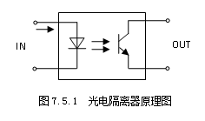
7.5 功率开关器件及接口
7.5.1 光电隔离器
吉林大学 微型计算机原理与接口技术

Slide 70
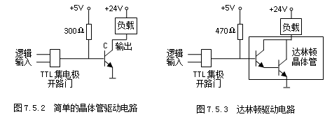
7.5.2 功率晶体管驱动电路
1．功率晶体管驱动电路
2．达林顿驱动电路
吉林大学 微型计算机原理与接口技术

Slide 71
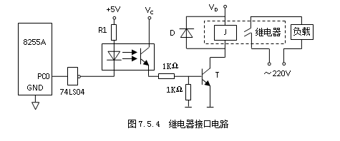
7.5.3 机械继电器及接口
吉林大学 微型计算机原理与接口技术

Slide 72
7.5.4 固态继电器
固态继电器（简称SSR）用晶体管或可控硅代替机械继电器的触点开关，在前级把光电隔离器融为一体，因此，固态继电器实际上是一种带光电隔离器的无触点开关。根据固态继电器的结构形式，固态继电器有直流型固态继电器和交流型固态继电器之分。直流型固态继电器控制直流负载，交流型固态继电器控制交流负载。
吉林大学 微型计算机原理与接口技术

Slide 73
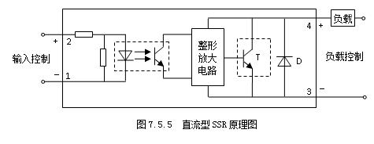
吉林大学 微型计算机原理与接口技术

